Slide 1
OPSTART VAN DE PE Blok 1: Introductie van de PE
Handleiding voor de bedrijfsleider

Slide 2
INHOUD BLOK 1 – Introductie van de PE
Info + voorbereiding voor de bedrijfsleider
Hoe verder (BL-only)
1a Kennismaking
1b Introductie PenNed-website + MijnPE
1c Portal + Bedrijvengids
1d Praktische zaken
1e Afsluiting
Meer blokken
De organisatie (2)
Commercie & Marketing (3)
Website + webshop (4)
Inkopen (5)
Boekhouding (6)

Slide 3
Over deze handleiding
Deze handleiding geeft tips om een (online-) PE te op te starten. Inbegrepen is een (online-) kick off-bijeenkomst voor de trainees in blok 1 met bijbehorende dia’s.
Grijze pagina’s zijn docentenpagina’s. Deze staan vóór de bijhorende pagina’s voor trainees en zijn op Verbergen gezet. Linksboven in een docentenpagina zie je bij welke dia deze hoort.
BL = bedrijfsleider (begeleidende docent) / PE = practice enterprise / Trainee = student als werknemer in de PE
Zowel voor fysieke bijeenkomsten als voor online te gebruiken
Symbool voor Symbool voor
fysieke bijeenkomsten: online contact:
Aan te passen naar eigen wensen en de specifieke kenmerken van jouw PE
Symbool om e.e.a. aan te passen

Slide 4
Uitgangspunten
De opzet van de PE is afgerond
De onderdelen van het Stappenplan zijn allen ingevuld en in detail uitgewerkt.
Alle bedrijfsleiders hebben de Start to Practice-training gevolgd.
Al aanwezig / bekend / vastgelegd
tenzij is gekozen om al deze onderdelen samen met de studenten te bepalen
PE-naam
2 verkoopklare producten + bijhorende prijzen
Organigram + functiebeschrijvingen Zie voorbeeld-PE’s in Bibliotheek Opzetten
welke afdelingen zijn er?
welke werkzaamheden horen op elke afdeling?
Processtroom is beschreven Zie voorbeeld-PE’s in Bibliotheek Opzetten
welke stappen zitten in het inkoopproces?
Welke stappen zitten in het verkoopproces? Welke documenten/systemen + welke afdeling doet wanneer wat?
Wie houdt e-mail bij / maakt taken van mails?

Slide 5
Doen
Pas deze presentatie aan in de huisstijl van jouw PE of jouw school
Bewerk de presentatie: vul aan met gegevens van de eigen PE en zaken die je belangrijk vindt en verwijder delen die je niet van toepassing vindt
Bekijk welke volgorde van de blokken voor jou het beste uitkomt. De blokken na blok 1 zijn niet afhankelijk van elkaar gemaakt
Als dit symbool op een pagina staat moet je zelf nog zaken aanpassen/toevoegen voordat je de dia aan je trainees laat zien.

Slide 6
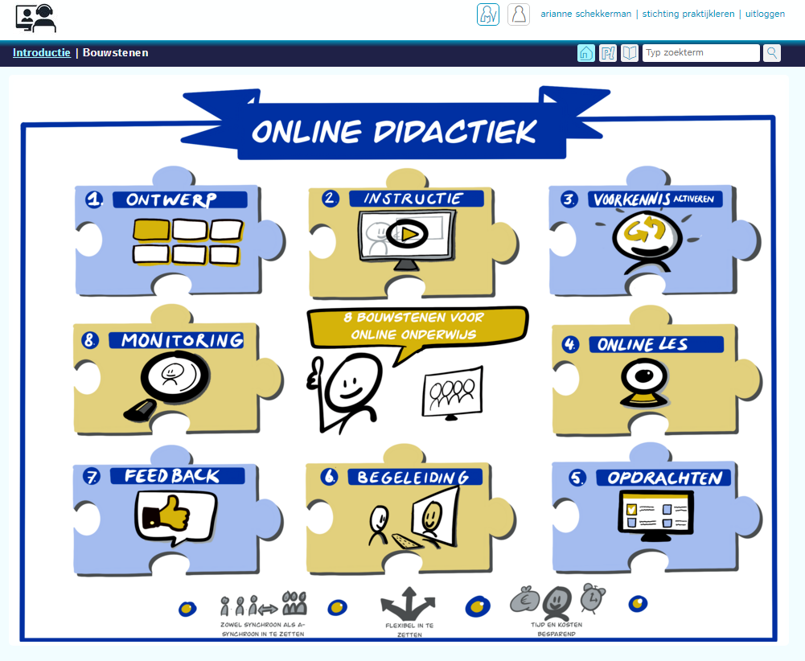
Tips
Bekijk de module online didactiek van Stichting Praktijkleren
https://www.stichtingpraktijkleren.nl/oo/online-didactiek/
(log in op de site van Stichting Praktijkleren)
Bekijk deze serie blogs over online lesgeven via MS Teams. Je vindt hier een schat aan informatie over alles wat Teams te bieden heeft en hoe je dat kunt inzetten voor educatieve online bijeenkomsten.
https://socialmediainhetmbo.nl/office365/microsoft-teams-handleidingen-voor-scholen/
Bron: Office 365 in het mbo
Ashwin Brouwer (Friesland College) en Annet Smith (Nova College) schrijven hier over Office 365 in het (mbo) onderwijs. Ashwin en Annet zijn beide Microsoft Innovative Educator Expert. Office 365 in het mbo is een publicatie van Social media in het mbo.
Bekijk deze tips over digitale etiquette voor MS Teams
https://www.managementsupport.nl/digitaal-werken/nieuws/2020/08/digitale-etiquette-microsoft-teams-10118681?_ga=2.3947440.1659834782.1597770034-2064962137.1597770034
Bron: Managementsupport.nl

Slide 7
BLOK 1a
Kennismaking

Slide 8
Voorbereiding Kick-offbijeenkomst
Laat de PE-uren in het rooster opnemen onder de PE-naam, eventueel als practice enterprise of indien van toepassing als bpv-uren.
Stuur je trainees een uitnodiging (vanuit de BL-mail) voor een kick-offbijeenkomst of voor een 1e werkoverleg (=1e contactmoment).
Indien online
vermeld een link naar de bijeenkomst (Teams of Google Meet of …)
Vraag de deelnemers om vooraf beeld en geluid te testen (tijdens de online bijeenkomst hebben alle trainees en bedrijfsleiders hun camera aan staan)
Indien een trainee geen webcam heeft: laat de trainee een gratis app op de smartphone installeren.
Android + Windows: Droidapp
Iphone + Mac: Iriun Webcam
Meer info: https://tweakers.net/reviews/7756/3/vijf-thuiswerkwebcams-getest-je-smartphone-of-fotocamera-als-webcam.html

Slide 9
Start meteen in je rol van bedrijfsleider.
bv: Welkom bij het bedrijf [naam PE]! Fijn dat jullie met mij samen gaan werken om dit bedrijf tot een succes te maken.
Laat iedereen zijn/haar naam vertellen en welke werkervaring men heeft.
Vraag of iedereen zijn accountnaam juist wil invoeren in het online scherm

Slide 10
Kick off: Introductie PenNed en [naam PE]
Naam PE
Logo PE
Naam BL

Slide 11
KENNISMAKING
Welkom team [PE-naam]
Wie ben je?
Welke werkervaring heb je?
….

Slide 12
https://www.youtube.com/watch?v=qolr2T7LDu4
Werken in een PE
Filmpje over werken in een PE
Opties voor gebruik
Laat trainees vertellen over hun bijbaan: welke afdelingen kennen ze daar en zijn er bepaalde procedures tussen afdelingen?
Laat het filmpje zien
Vraag trainees of ze overeenkomsten met en verschillen tussen hun bijbanen zien
Laat filmpje nogmaals zien en pauzeer om per onderdeel de PE te presenteren (alleen hoofdlijnen)
Of
Presenteer de PE (in grote lijnen)
Laat groepjes trainees het filmpje bekijken en laat ze bij elk onderdeel de vertaalslag maken naar de eigen PE
Wat is een PE?

Slide 13
WAT IS EEN PE?
Werken in een PE
https://www.youtube.com/watch?v=qolr2T7LDu4

Slide 14
De 2 dia’s hierna geven een samenvatting van wat een PE inhoudt.
Processen, procedures, interactie en communicatie zijn echt!

Slide 15
Een PE is een virtueel oefenbedrijf
Oefenbedrijf
Inkoop en verkoop van (handels)goederen aan klanten uit de hele wereld
Bedrijfsleider + trainees ➔georganiseerd in afdelingen
Elke afdeling heeft eigen werkzaamheden
Samenwerking noodzakelijk i.v.m. onderlinge afhankelijkheid
PE heeft eigen huisstijl, eigen afspraken, eigen cultuur

Slide 16
Een PE is een virtueel oefenbedrijf
Virtueel
Net echt!
Via online systemen
Maar
Pinnen (van bankrekening) kan niet
Producten worden niet echt geleverd (pakbon geldt als levering)
Klanten zijn mensen in opleiding (NL: vooral mbo-studenten en volwasseneducatie)

Slide 17
De ORGANISATIE Afdelingen
Algemeen organigram tonen
Bij de voorbereidingen van de PE heb je bedacht welke indeling in afdelingen de PE kent.
Kijk in de Bibliotheek Opzetten voor twee voorbeelden (BL-inlog vereist)
NB: bespreek alleen nog maar welke afdelingen er (zullen) zijn.
Koppel er nog geen personen aan, dat komt later.
Zie hiervoor ook het blok De organisatie

Slide 18
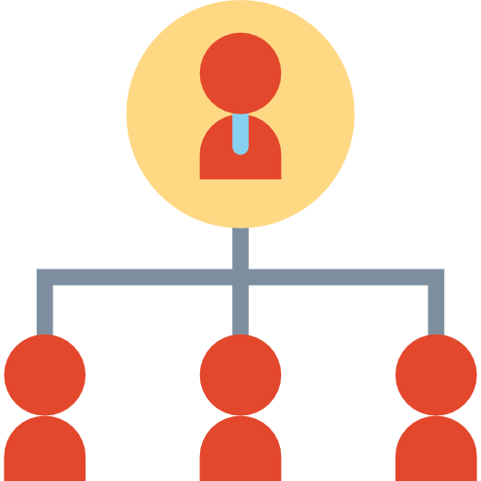
DE ORGANISATIE
Afdelingen

Slide 19
Doel is om afspraken/regels te maken.
Bijvoorbeeld over:
Cultuur/omgangsvormen
Tegen klanten: u of je?
Gebruik privé-gsm?
Te laat komen (net als op school of net als in bedrijfsleven)?
Pauzes: zelf te bepalen of centraal of …?
Toiletbezoek: melden of niet?
…
Afwezigheid: hoe + wanneer melden
Eten en drinken op het werk
…
Afspraken Omgangsvormen
Leg de afspraken vast in een document op het Google Drive- account wat bij de PE hoort.
Optie: wijs een trainee aan (bv de office manager) die de afspraken noteert.

Slide 20
AFSPRAKEN Omgangsvormen
Hoe gaan we in dit bedrijf met elkaar om?

Slide 21
BLOK 1b
PENNED-website + MijnPE

Slide 22
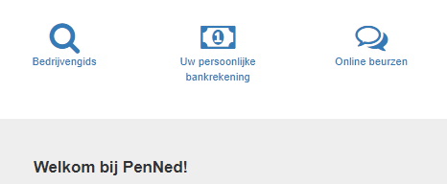
Voorbereiding
Zorg dat de trainees in het portal zijn aangemaakt. Sla gebruikersnaam en wachtwoord op. Zonder portal-account kan een trainee niet inloggen op de PenNed-website
Tip: geef de trainees vooralsnog nergens rechten voor. Op die manier zien ze bij inlog in het portal alleen de Bedrijvengids, hun persoonlijke bankrekening en de Online beurzen (alles alleen inzien).
Plaats alvast wat nieuwsberichten in MijnPE
Zorg dat je op de PenNed-site bent ingelogd als bedrijfsleider en kies voor Schrijf een nieuwsbericht.
Inlog PenNed-website
Na inlog kom je altijd terecht op de eigen PE-pagina MijnPE (zie uitleg verderop)
Een BL ziet op MijnPE méér dan een trainee (zie volgende dia)
Inloggen op de PenNed-website levert voor trainees géén extra informatie/bibliotheekbestanden op. Als BL zie je wèl extra mappen met bestanden na inlog. De BL-mappen zijn gemarkeerd met een *

Slide 23
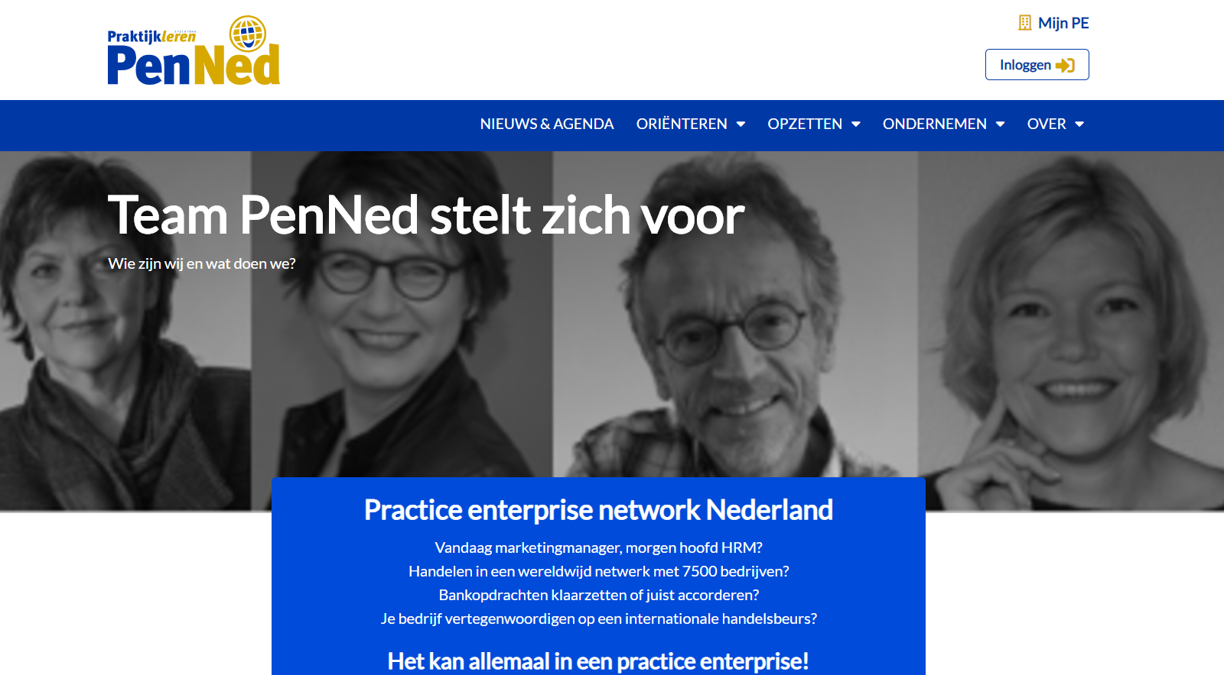
WEBSITE PENNED
www.penned.nl
Handige pagina’s PenNed-website:
Nieuws en Agenda Nieuwtjes en aankomende evenementen zoals beurzen en acties
Menu Ondernemen Info over diverse zaken de gang van zaken in een PE
Bibliotheek Ondernemen Info en uitleg over praktische zaken die komen kijken bij het ondernemen Bv: Google Drive gebruiken, webshop aanmaken

Slide 24
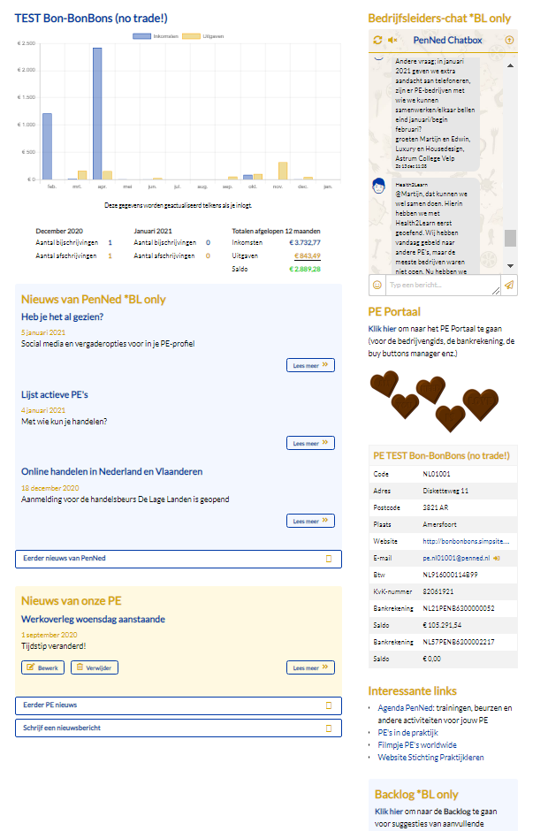
MijnPE – extra functies voor bedrijfsleiders
Chatbox
➔ Om snel een vraag te stellen, te sparren, ideeën uit te wisselen, …
Docent-gericht, laat trainees dus niet inloggen op je
BL-account
Nieuws van PenNed
Nieuws van het central office voor BL’s
Tip voor Nieuws van onze PE
Vraag een webredacteur-account aan zodat een trainee ook berichten kan posten in Nieuws van onze PE.
Mail daarvoor naar PenNed@stichtingpraktijkleren.nl
Backlog
Inspiratie en suggesties voor aanvullende werkzaamheden voor de trainees
Docent-gericht, laat trainees dus niet inloggen op je
BL-account

Slide 25
WEBSITE PENNED/MijnPE
MijnPE (op PenNed-website)
Verschijnt automatisch na inlog op de PenNed-website
https://www.penned.nl/
MijnPE is een startpagina voor en over jouw PE
Dashboard
inkomsten-en uitgaven grafieken
Intranet
nieuws van en voor jou en je collega’s
Zakelijke info over de PE
Interessante links, bijvoorbeeld naar
het PE-portaal (van waaruit je handelt)
de evenementen-agenda

Slide 26
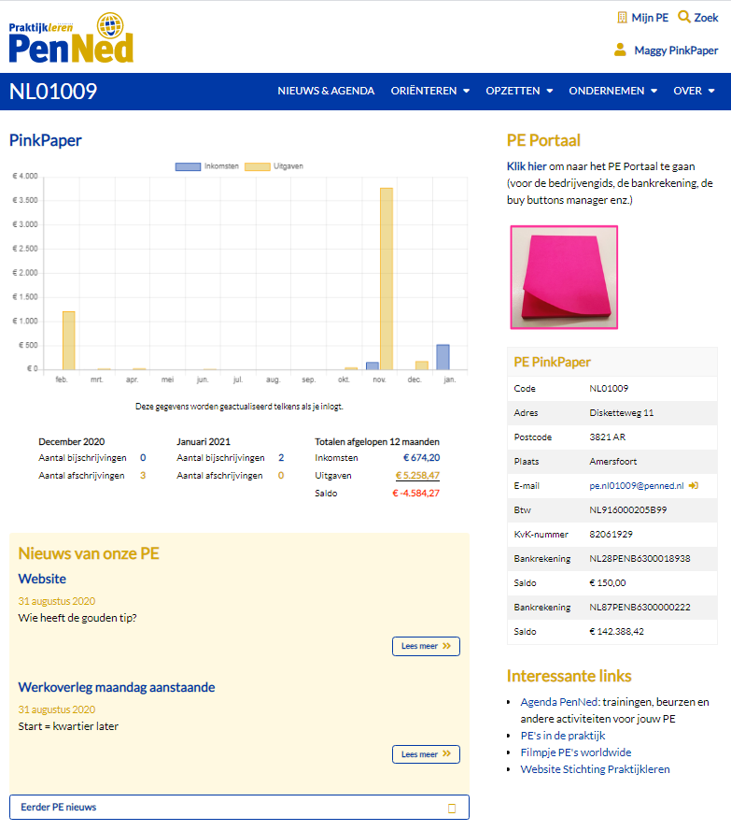
MijnPE verschijnt automatisch na inlog op de PenNed-website www.penned.nl
Dashboard
Inkomsten en uitgaven van de afgelopen tijd
Vullen gebeurt automatisch
Alleen van de eigen PE zichtbaar
Link naar PE portaal
Zakelijke info over de PE
Logo, btw-nummer, KvK-nummer, bankrekeningnummers en banksaldo’s
Nieuws van onze PE (intranet)
Ruimte voor berichten die voor jou en je collega’s van belang zijn
Vullen gebeurt door BL of door trainee die rechten daarvoor heeft
Alleen van de eigen PE zichtbaar
Interessante links

Slide 27
BLOK 1c
Portal + Bedrijvengids

Slide 28
Voorbereiding
Zorg dat de trainees in het portal zijn aangemaakt. Sla gebruikersnaam en wachtwoord op.
Tip: Geef de trainees vooralsnog nergens rechten voor. Op die manier zien ze bij inlog alleen de Bedrijvengids, hun persoonlijke bankrekening en de Online beurzen (alles alleen inzien). Zie ook dia 32.
Maak (een dag eerder) een bedrag over naar de persoonlijke bankrekening van een trainee. Daardoor kunnen ze de 1e werkdag eventueel al inkopen doen.
➔ Zie filmpje Trainees en hun portalrechten in de Bibliotheek Ondernemen (inlog als BL vereist)
Inlog portal door trainees
Laat de trainee bij 1e x inloggen het wachtwoord aanpassen en evt. noteren.
Als BL kun je het wachtwoord van de trainee altijd zien in menu Oefenfirma-Admin. Daar kun je het wachtwoord eventueel ook resetten.
Gebruikersnaam = altijd: voornaam.achternaam.xxx (xxx = laatste 3 cijfers PE-code)
➔ Als een trainee voor de 1e inlogt wordt direct een privé-bankrekening voor de trainee aangemaakt (voor salaris bv).

Slide 29
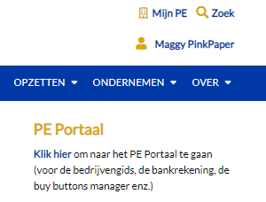
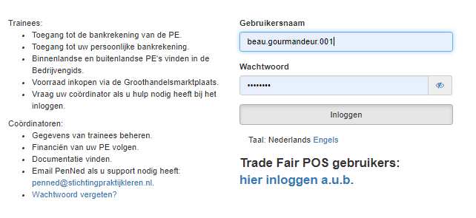
WEBSITE ➔ PORTAL
Het portal / handelsportaal
Inloggen gaat via de link op MijnPE
Zelfde gebruikersnaam en wachtwoord als voor de PenNed-website
Gebruikersnaam = altijd: voornaam.achternaam.xxx
xxx = laatste 3 cijfers PE-code
Welke (sub)menu’s je ziet is afhankelijk van de rechten die je Bedrijfsleider aan jou heeft toegekend.
➔ Er wordt automatisch een persoonlijke bankrekening aan je account gekoppeld

Slide 30
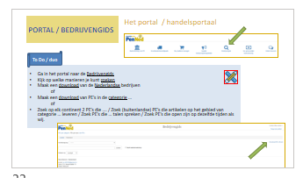
De Bedrijvengids
Weergave
verschil spotlight (= random) en alfabetisch
optie heeft website/webshop
Download
Download-knop zit rechts boven aan
Kan alleen per categorie en per land
Laat in Excel-bestand filteren/sorteren voor meer overzicht

Slide 31
PORTAL / BEDRIJVENGIDS
To Do / duo
Ga in het portal naar de Bedrijvengids
Kijk op welke manieren je kunt zoeken
Welke sorteeropties heb je in de Bedrijvengids?
Maak een download van de Nederlandse bedrijven
of
Maak een download van PE’s in de categorie …
of
Zoek op elk continent 2 PE’s die …. / Zoek (buitenlandse) PE’s die artikelen op het gebied van categorie … leveren / Zoek PE’s die … talen spreken / Zoek PE’s die open zijn op dezelfde tijden als wij.

Slide 32
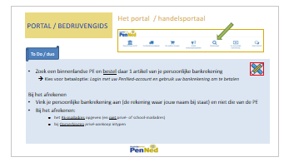
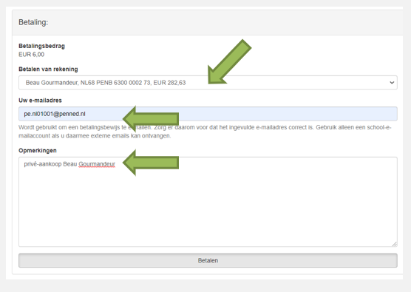
De Bedrijvengids
Aankoop
Als de trainees voor het eerst inloggen wordt hun persoonlijke bankrekening
geopend. Hiermee kunnen ze een artikel kopen via de Bedrijvengids (mits u
vooraf een storting op hun rekening hebt gedaan).
Indien u ze laat kopen: let op bij het afrekenen
Kies voor betaaloptie: Login met uw PenNed-account en gebruik uw bankrekening om te betalen
Als de trainee ook toegang tot de bedrijfsrekening heeft: zorg dat hij van de persoonlijke rekening betaalt, niet van de bedrijfsrekening
Bij een persoonlijke rekening wordt altijd de naam van de trainee als eerste genoemd
Bij een PE-rekening heeft altijd de PE-naam als eerste genoemd
het PE-mailadres opgeven (en niet het privé- of school-mailadres)
bij Opmerkingen privé-aankoop intypen

Slide 33
PORTAL / BEDRIJVENGIDS
To Do / duo
Zoek een binnenlandse PE en bestel daar 1 artikel van je persoonlijke bankrekening
➔ Kies voor betaaloptie: Login met uw PenNed-account en gebruik uw bankrekening om te betalen
Bij het afrekenen
Vink je persoonlijke bankrekening aan (de rekening waar jouw naam bij staat) en niet die van de PE
Bij het afrekenen:
het PE-mailadres opgeven (en niet privé- of school-mailadres)
bij Opmerkingen privé-aankoop intypen

Slide 34
Portal / Bedrijvengids
Eventueel
Indien u samen met uw trainees het productassortiment van de PE wil bepalen kunt u ervoor kiezen om vooruit te lopen op het marketing deel van dit inwerkprogramma. Geef dan de trainees een 2e zoekopdracht in de Bedrijvengids, die samenhangt met de marketingdoelstellingen van de PE.
Laat in dat geval trainees bijvoorbeeld op zoek gaan naar
Producten die al veel worden aangeboden ➔ als u een nichemarkt wil aanboren zij die voor uw PE niet handig / als u grondstoffen of basisproducten wilt leveren kunt kijken hoe u deze bedrijven als toeleverancier kunt bedienen
Producten die niet/weinig worden aangeboden
Producten die vooral B2B of B2C zijn
….
Kijk ook in het blok over Marketing

Slide 35
BLOK 1d
Praktische zaken

Slide 36
HANDIG Gmail van de PE
Inlog Gmail en Google apps voor PE
Gebruikersnaam = pe.nl01xxx@penned.nl
Wachtwoord = […]
Dit wachtwoord is te wijzigen via
Instellingen (rechtsboven, tandwieltje)
Alle instellingen
Accounts
Accountinstellingen wijzigen
Instellingen voor Google-account
Beveiliging
Inloggen bij Google
➔ Het is niet handig als trainees met een eigen mailadres werken (noch van Google noch via een ander account). Daardoor zijn verzonden mails namelijk niet centraal te achterhalen en/of te filen en kun je dus geen overzicht bewaren. Maak daarom de trainees gewend altijd te mailen via de PE-mail en om mails te ondertekenen met hun naam en afdeling.
➔ In alle apps van Google (dus ook Gmail) kun je met meerderen tegelijk inloggen dus individuele accounts zijn niet nodig.
Via de 3x3 puntjes rechtsboven heb je nu ook toegang tot Google Drive en alle andere Google-apps

Slide 37
HANDIG Gmail van de PE
Alle communicatie met de buitenwereld gaat via het Gmail-adres van de PE
Optie 1: via https://www.google.com/
klik rechtsboven op Inloggen en vul gebruikersnaam en wachtwoord van de PE in
klik daarna rechtsboven op Gmail
Optie 2: via een bestaand Gmail-account
Klik rechtsboven op je foto/avatar en kies voor Nog een account toevoegen
Vul gebruikersnaam en wachtwoord van de PE in
Inlog
Gebruikersnaam = pe.nl01xxx@penned.nl
Wachtwoord = …

Slide 38
HANDIG
Bestanden + Opslag
Voorbereiden
Maak een vast format aan voor documentnamen. Zorg dat bestanden worden opgeslagen met duidelijke benamingen.
Laat eventueel de office manager/ict/assistent manager hier later een format voor opzetten.
Maak een mappenstructuur aan in de Google Drive van de PE (pe.nl01xxx@penned.nl).
Maak bijvoorbeeld vast een map aan voor elke afdeling. Later zullen misschien submappen nodig zijn maar die kunnen de trainees (of ict/office manager) zelf inrichten.
Zie de sectie Extra Info verderop voor meer info over het gebruik van het Google-account

Slide 39
HANDIG Bestanden + Opslag
Bestanden aanmaken ➔ altijd bestanden aanmaken via Google Docs ( Format bestandsnaam: […]
Voordeel: je kunt met meerderen tegelijk erin werken (vanuit huis)
Bewerkhistorie blijft zichtbaar
Bestanden opslaan in Google Drive Mappenstructuur ➔ volgt afdelingsstructuur
Mailen altijd vanuit PE-mail (Gmail) met toevoeging van voornaam-achternaam + afdeling
Documents - Spreadsheets - Presentaties
zijn de Googleversies van Word – Excel - Powerpoint

Slide 40
Handige apps van Google
Drive: vanwege centrale vindplaats die voor iedereen toegankelijk is (mappen aanmaken per afdeling)
Docs/Sheets/Slides of Documents/Spreadsheets/Presentations: vergelijkbaar met Word, Excel en Powerpoint
Calendar/Agenda: om taken, deadlines en vergaderingen in vast te leggen
Tasks: om taken en deadlines in vast te leggen
Keep: om notities in te maken
Meets: om online met elkaar te vergaderen
Forms: om online enquêtes en invulformulieren aan te maken
➔ Het is niet handig als trainees met een eigen mailadres werken (noch Google noch via een ander account). Daardoor zijn verzonden mails nl niet centraal te achterhalen en/of te filen en kun je dus geen overzicht bewaren. Maak daarom de trainees gewend altijd te mailen via de PE-mail en om mails te ondertekenen met hun naam en afdeling.
➔ In alle apps van Google (dus ook Gmail) kun je met meerderen tegelijk inloggen dus individuele accounts zijn niet nodig.
Via de 3x3 puntjes rechtsboven heb je nu ook toegang tot Google Drive en alle andere Google-apps

Slide 41
HANDIG Google voor de PE
Google-applicaties voor de PE
Als je bent ingelogd in Gmail kun je via de 3x3 puntjes rechtsboven naar andere applicaties van Google:
Drive (bestandsopslag)
Documents + Spreadsheets + Presentations ➔ onlineversies van Word, Excel en PowerPoint
Agenda ➔ voor PE-afspraken
Sites ➔ om een eenvoudige website te maken
Contactpersonen ➔ voor je klantenbestand
Tasks ➔ voor taken en deadlines
➔ In alle apps van Google (dus ook Gmail) kun je met meerderen tegelijk inloggen en werken dus individuele accounts zijn niet nodig.

Slide 42
HANDIG Google voor de PE
Google-applicaties voor de PE
Gebruik de Help-functie in Google
Je agenda, notities of taken controleren
Ga op een computer naar Gmail, Agenda of een bestand in Google Documenten, Spreadsheets of Presentaties.
Kies aan de rechterkant:
Agenda: je planning controleren en afspraken toevoegen of bewerken.
Keep: een notitie of lijst maken.
Tasks: takenlijstjes en deadlines toevoegen.
➔ Je opent/sluit de rechterzijbalk via het pijltje rechts onderaan

Slide 43
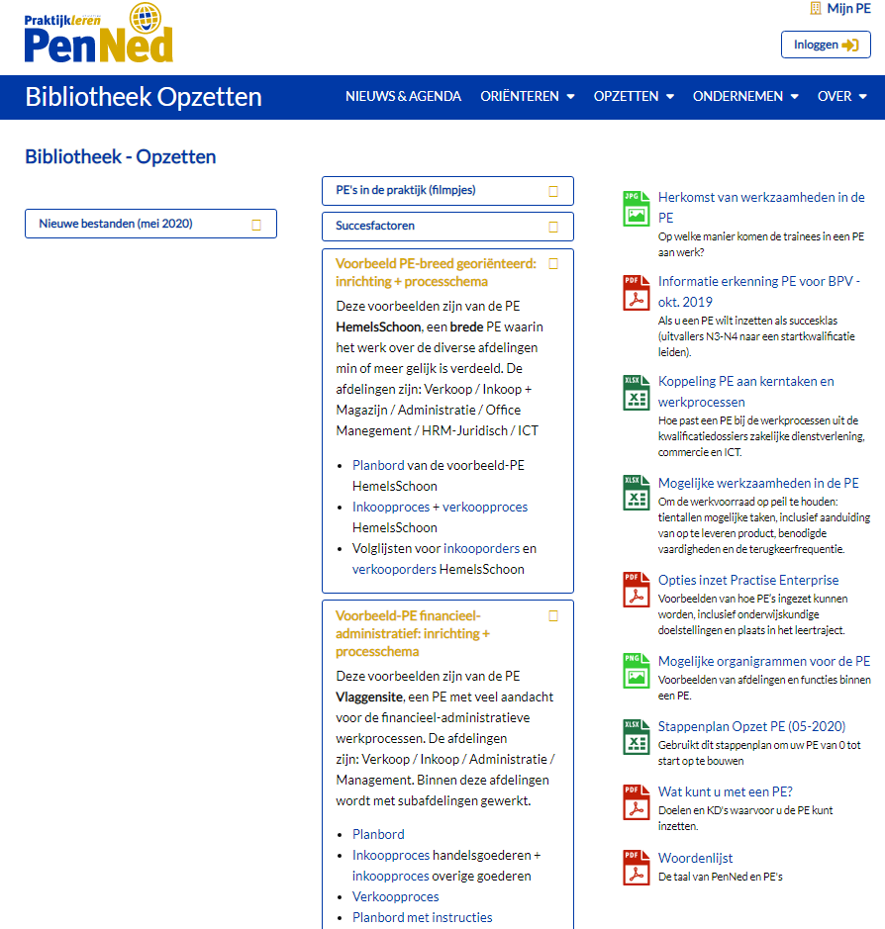
HANDIG
Google voor de PE
Takenlijst / Agenda / Planner
Het is handig om een online takenlijst en/of planner bij te houden.
Gebruik Google Calendar met Google Tasks of kies bijvoorbeeld voor Trello of Padlet
Inloginfo ….
In de bibliotheek Opzetten vind je 2 voorbeelden van planborden in Trello. Indien gewenst kun je via PenNed@stichtingpraktijkleren.nl een kopie krijgen.
Je kunt die kopie zelf naar wens bewerken: bv de kaartjes aanpassen, er bestanden als bijlage aan toevoegen, extra kolommen maken, …

Slide 44
HANDIG Google voor de PE
Agenda:
Takenlijst / Planner:

Slide 45
HANDIG
Bestanden die je nodig hebt
Handige bestanden
Geef hier aan welke bestanden de trainee altijd bij de hand moet hebben
Vindplaats …
Eventueel inloginfo ….
Wie mag bewerken?
Nieuwe versies opslaan onder naam ….
In de bibliotheek Opzetten staat een bestand met welke bestanden/websites handig zijn om elke PE-werkdag geopend te hebben - zowel voor BL als voor traines.
Dit bestand is voor trainees niet zichtbaar maar uiteraard kunt u het downloaden voor uw trainees indien gewenst

Slide 46
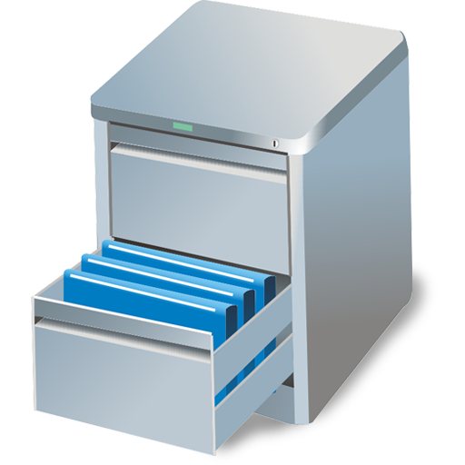
HANDIG Bestanden die je nodig hebt
Bestanden die je nodig hebt
Organigram
Bestandsnaam: …
Locatie: …
Lijst van medewerkers
Bestandsnaam: …
Locatie: …
….
Bestandsnaam: …
Locatie: …

Slide 47
BLOK 1e
Afsluiting

Slide 48
AFSLUITING
Evalueren eerste werkervaringen in de PE
Hoe voelt de trainee zich in de PE?
Heeft de trainee enigszins een beeld van wat er gaat gebeuren?
Gebruik bijvoorbeeld: een poll /Google Forms/Kahoot/schrijven op Teams-whiteboard
Organisatie thuiswerken door trainees
Welke momenten: vaste dagdelen/eigen keuze/…
Hoe vragen aan BL stellen?
Uitgevoerde werkzaamheden
Wat ging goed, wat ging nog niet goed?
Volgende online bijeenkomst
Datum en tijd
Wat moet trainee opgestart/gereed houden

Slide 49
AFSLUITING
Hoe was je werkdag in de PE?
Vragen en opmerkingen
Thuis werken voor de PE
Wanneer? ➔ vaste momenten of naar eigen keuze? …
Uitgevoerde werkzaamheden beschikbaar maken via …
Wanneer planbord bijwerken
Bedrijfsleider beschikbaar voor vragen
via … (mail/chat/...)
op …dag van … tot …
Volgende (online) bijeenkomst:

Slide 50
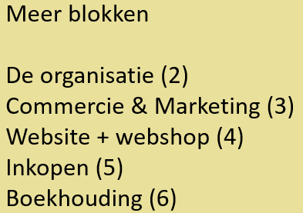
Hoe verder?
Gebruik de overige themablokken bij je voorbereiding voor volgende bijeenkomsten
Werk aan de hand van de gemaakte afspraken uit blok 1a.
Maak een planning per werkdag: wanneer zijn de plenaire (online) werkoverleggen en wanneer (+hoe) kunnen ze jou als bedrijfsleider bereiken.
Bepaal het doel/thema voor de volgende werkdag
Welk thema wil je aan bod laten komen (zie de overige blokken die bij de BL-handleiding horen)
Welke werkzaamheden wil je uit laten voeren
Wat heeft prioriteit
Werk toe naar zelfstandig werkende trainees/afdelingen: leer de trainees om vragen eerst aan collega’s van de eigen afdeling te stellen en wijs ze op alle materialen in de Bibliotheek van de PenNed-website (vooral de bibliotheek in Menu Ondernemen)
Inspiratie nodig?
Kijk eens in de backlog
(zie volgende pagina)

Slide 51
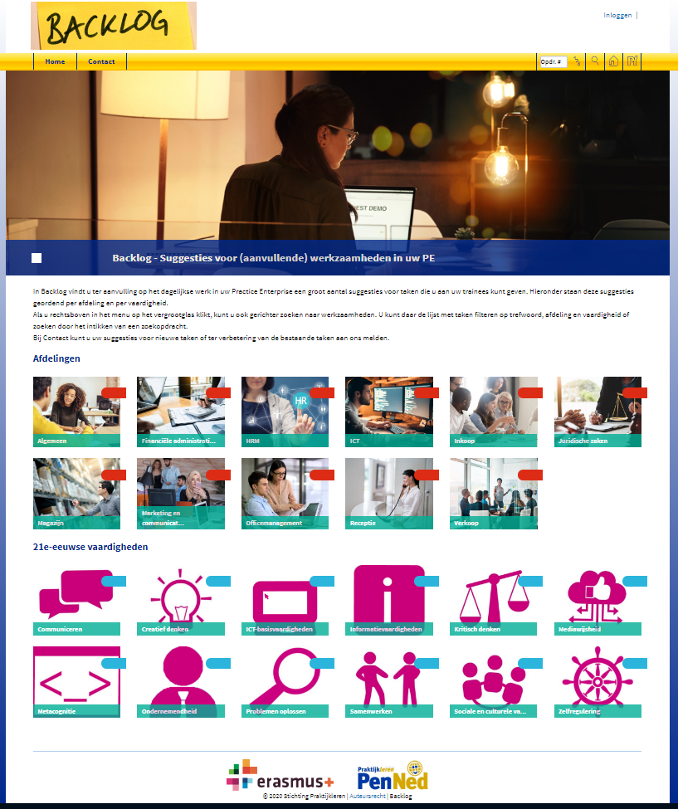
Backlog
Suggesties voor aanvullende werkzaamheden voor de trainees
soort opdrachtenbank
gesorteerd op PE-afdeling en op 21e-eeuwse vaardigheden
inclusief uitgebreide zoekfunctie
geen (voorbeeld)uitwerkingen erbij want of het product ‘goed’ is ligt aan de context van jouw PE. En misschien is het proces belangrijker dan de feitelijke output…
Ideeën voor nog meer werkzaamheden zijn welkom!
Docent-gericht, laat trainees dus niet inloggen op je BL-account

Slide 52
Tips voor een (online) werkdag
Maak een planning per werkdag: wanneer zijn de plenaire werkoverleggen en wanneer (+hoe) kunnen ze jou als bedrijfsleider bereiken. Stel bv een dagstart in bij aanvang en een dagafsluiting op het einde van de werkdag.
Zorg dat je per afdeling een aantal werkzaamheden klaar hebt liggen ➔ gebruik het PE-planbord/een takenlijst of een andere manier om centraal te tonen wie welke werkzaamheden vandaag doet.
Zorg dat de trainees per afdeling kunnen samenwerken. Bv door groepschats, kanalen of breakout rooms aan te maken.
Sluit aan bij kanalen, breakout rooms of groepchats.
Voor de momenten dat je niet plenair bezig bent: laat zelf de plenaire sessie open staan (zonder beeld/geluid) en laat trainees de chatfunctie gebruiken voor vragen en opmerkingen op
Spreek af wat je per werkdag als eindresultaat wilt zien per afdeling. Benoem hoe/waar je die resultaten wilt zien.
Plan tijd in voor een evaluatie van de werkdag (focus op proces) of maak dit onderdeel van een dagafsluiting.
Inspiratie nodig?
Kijk eens in de backlog
(zie volgende pagina)

Slide 53
Externe kwaliteitseisen
➔ Komen uit het Stappenplan opzet PE
Zie Bibliotheek Opzetten (linkerkolom)
Continu | Belbaar zijn / zorgen dat telefoon wordt opgenomen tijdens openingsuren
Continu | Uiterlijk binnen 7 werkdagen reactie op ingekomen mails
Continu | Informatie in de Bedrijvengids is up to date (openingsuren, sluitingsperiodes, etc)
Continu | Allemaal geschoolde bedrijfsleiders (ook lio’s etc!)
Continu | Facturen worden binnen 10 werkdagen betaald (kostenfacturen PenNed-diensten en van bestellingen)
Continu | Orders worden binnen 10 werkdagen geleverd
Uiterlijk 2 weken na start | Inkooptransacties voor de PE gedaan (bv meubilair, verbruiksartikelen, en evt grondstoffen)
Uiterlijk 2 weken na start | Minimaal 3 verkoopklare producten gereed
Uiterlijk 3 weken na start | Professionele website met 3 verkoopbare producten, werkende buy buttons, kloppende contactinfo en disclaimer
Uiterlijk 3 weken na start | Salarissen aan trainees betaald en daarmee privé aankopen gedaan

Slide 54
Handige informatie
Module online didactiek van Stichting Praktijkleren
https://www.stichtingpraktijkleren.nl/oo/online-didactiek/
Uitgebreide blogs over Teams in het onderwijs
https://socialmediainhetmbo.nl/office365/microsoft-teams-handleidingen-voor-scholen/
Filmpje: Een werkdag in een PE
Filmpje: online weekstart PE
Voor vragen of hulp:
Mail naar penned@stichtingpraktijkleren.nl

